Slide 1

Processing 3D
图形设计
学号： 522432910026 姓名： 许淼

Slide 2
行业PPT模板http://www.1ppt.com/hangye/
目录
CONTENTS
01
作品思路
02
作品图片展示
03
github地址

Slide 3
PART 01
作品思路

Slide 4
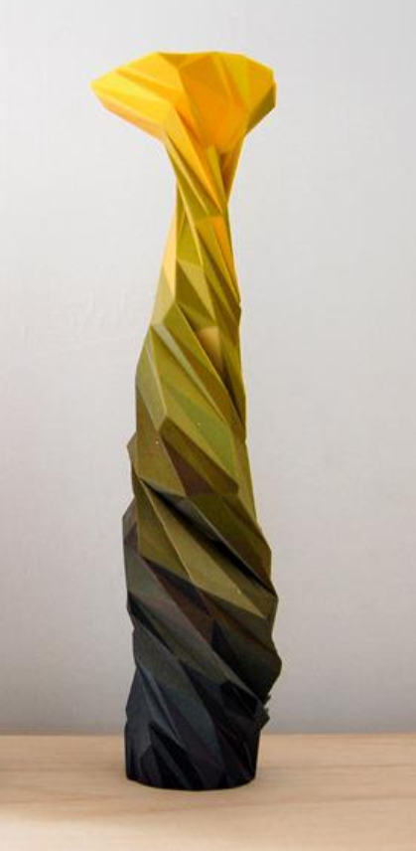
作品思路
作品思路
该作品以圆柱形为基础，再其基础上添加椭圆，收束点，光线色彩，并通过光源相加创造阴影，得出类似左图的花瓶形状

Slide 5
PART 02
作品图片展示

Slide 6
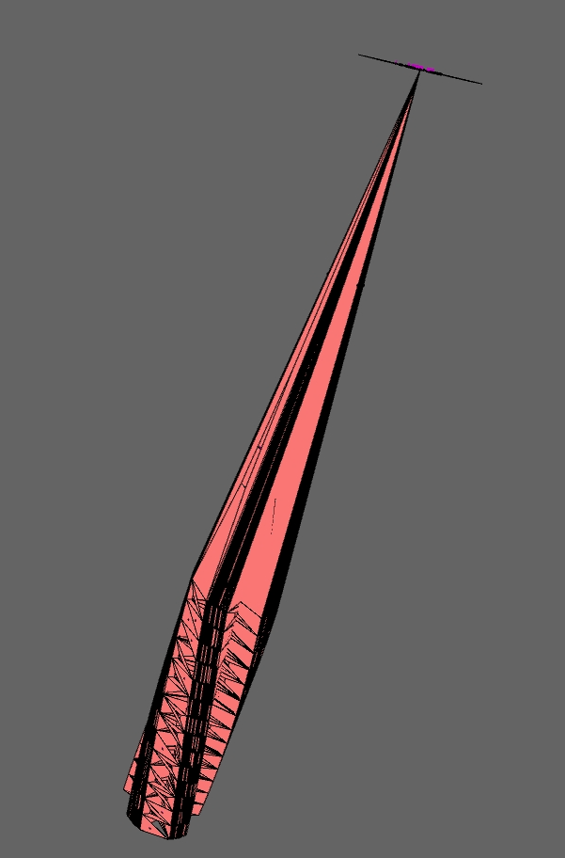
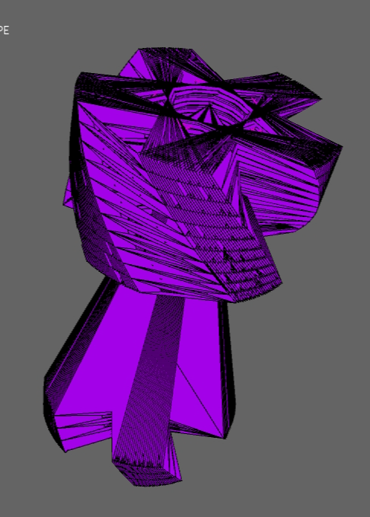
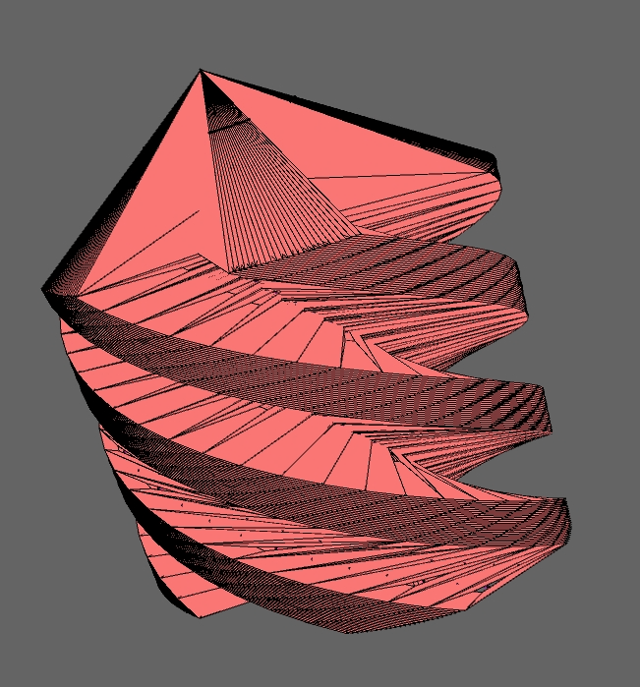
作品图片展示
未使用色彩叠加

Slide 7
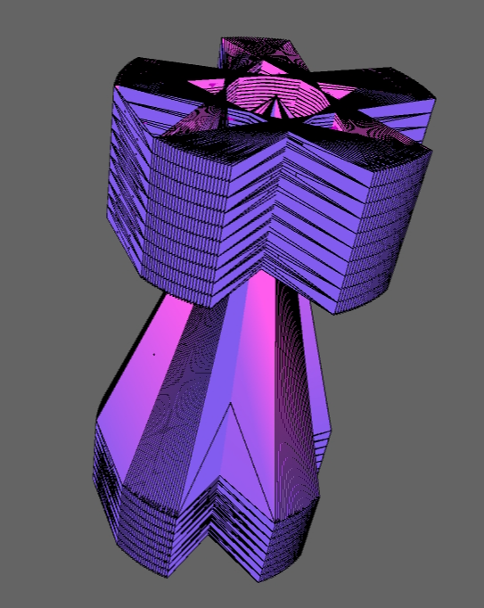
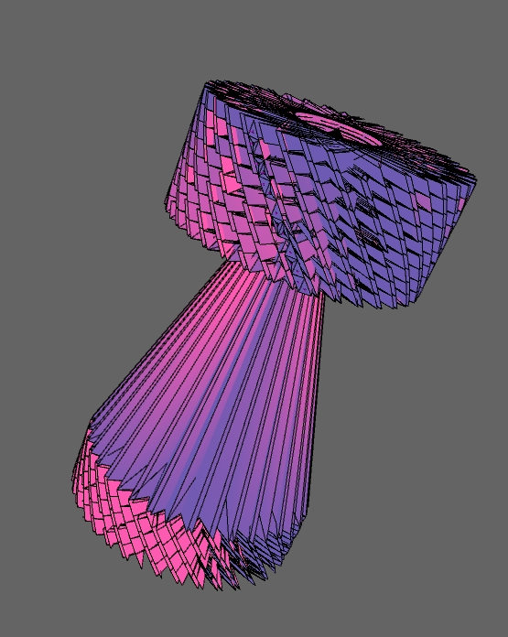
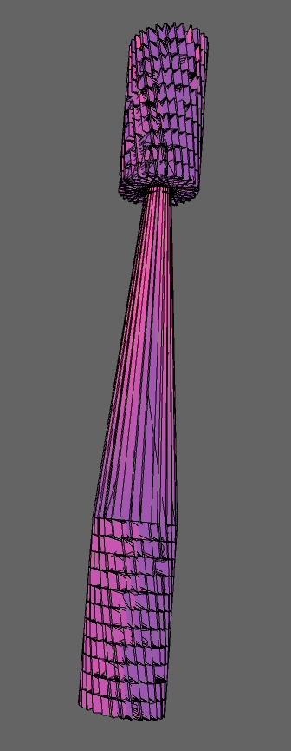
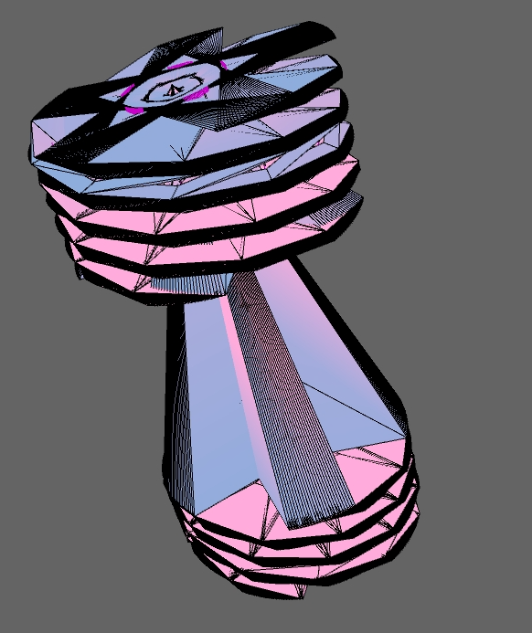
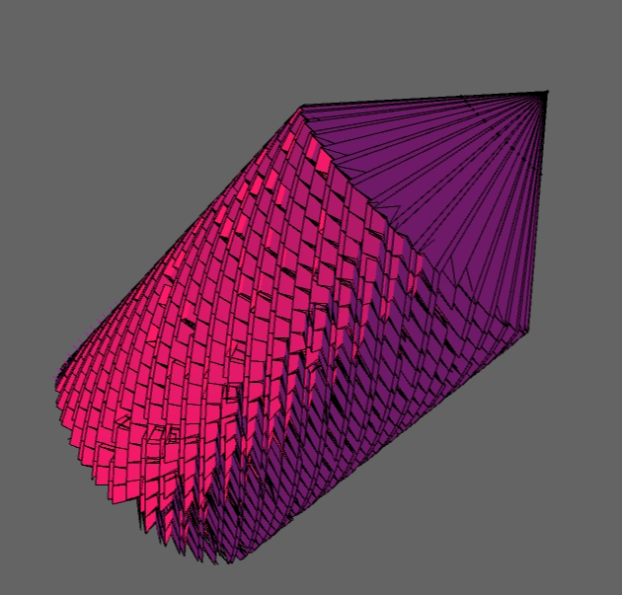
作品图片展示
使用色彩叠加

Slide 8
PART 03
github链接

Slide 9
github链接
https://github.com/Redicest/Homework.git

